Slide 1
Растительные сообщества
Цель урока
Познакомиться с особенностями организации растительного сообщества
Новые понятия
Фитоценоз
Жизненная форма
Эфемеры
Эфемероиды
Паразитизм
Комменсализм

Slide 2
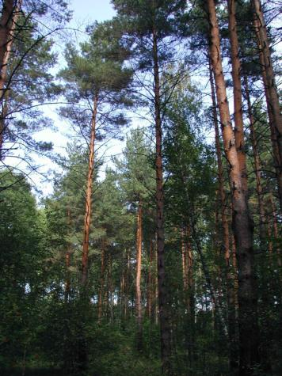
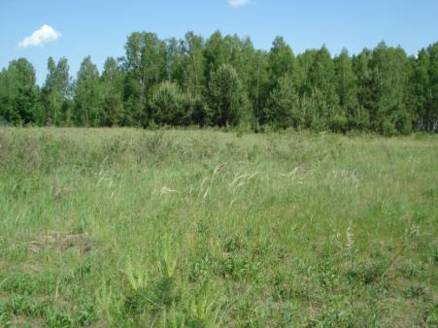
Фитоценоз

Slide 3
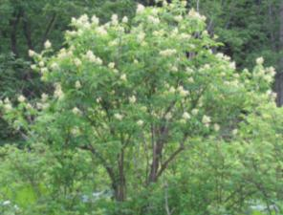
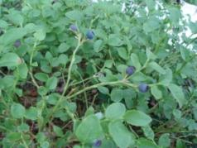
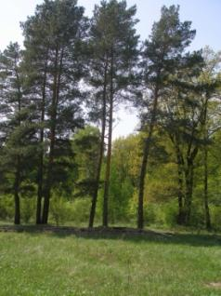
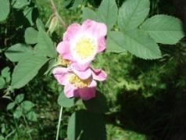
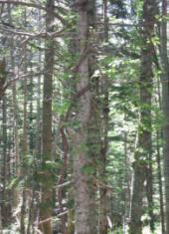
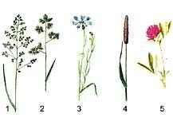
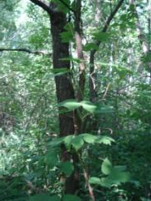
Жизненные формы
Кустарничек
Кустарник
Дерево
Трава
Лиана

Slide 4
Экологические группы
Эфемеры
Ветроопыляемые
Эфемероиды
Насекомоопыляемые

Slide 5
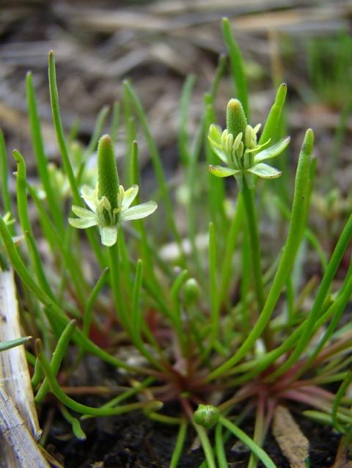
Мышехвостник маленький

Slide 6
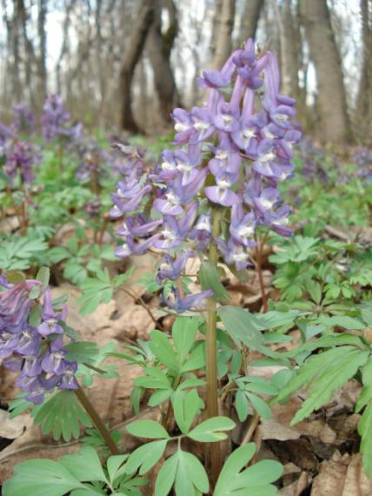
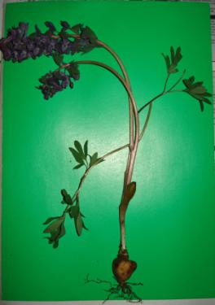
Спит в землянке
Круглый год,
Лишь весну
Встречать встаёт,
А проводит весну –
И опять ко сну
Хохлатка плотная

Slide 7
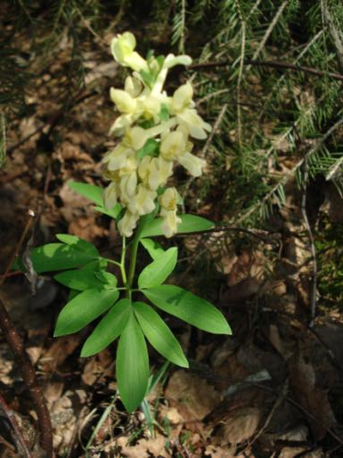
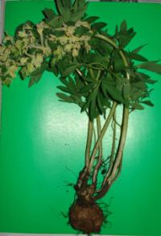
Хохлатка Маршалла

Slide 8
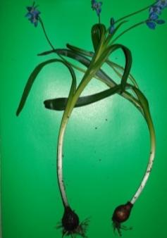
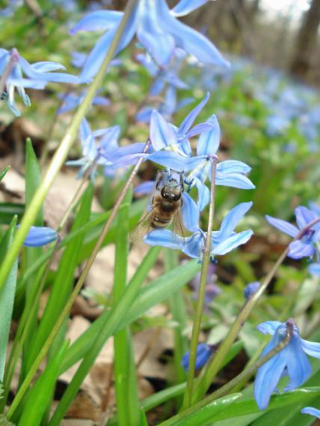
С первых дней в апреле
Из дубовой прели
Выглянул цветочек:
Синенький глазочек,
Зелена одёжка,
Луковая ножка
Пролеска лесная

Slide 9
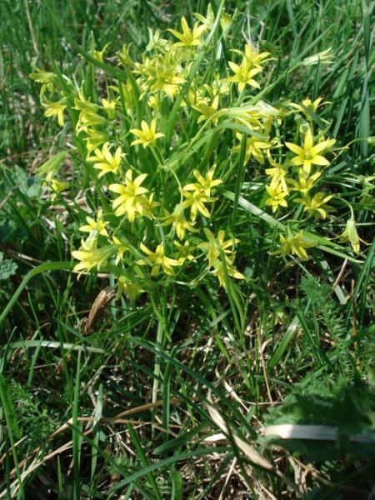
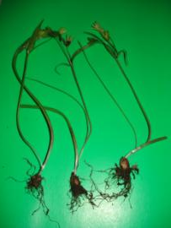
Гусиный лук

Slide 10
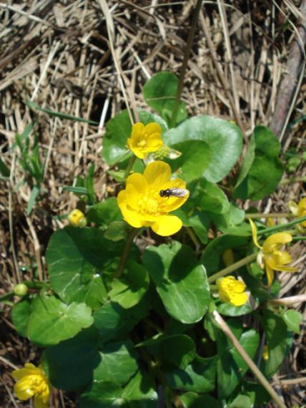
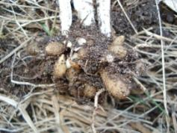
Сквозь сыпучий снег
Он пустил побег –
Золото – цветочки,
Ласковые щечки.
А под стеблем кулачок –
Клубеньков тугой пучок
Чистяк весенний

Slide 11
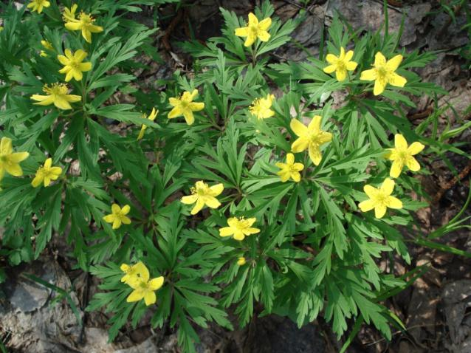
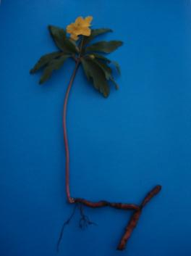
Ветренница лютиковидная

Slide 12
Формы взаимоотношений растений
И меж растений царствует война –
Деревья, травы вверх растут задорно,
За свет и воздух борются упорно,
А корни их в земле, неся свой труд,
За почву и за влажность спор ведут
Конкуренция
Комменсализм
Паразитизм

Slide 13
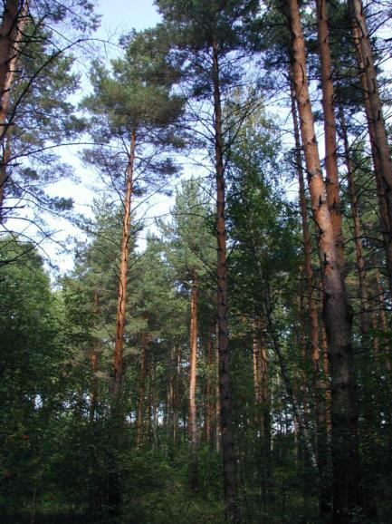
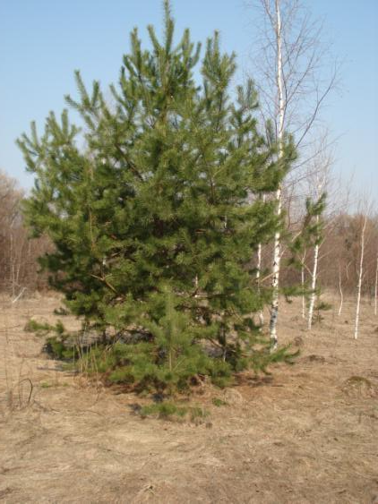
Сосна, выросшая на открытом пространстве
Сосна, выросшая в лесу

Slide 14
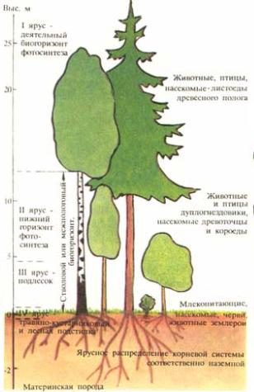
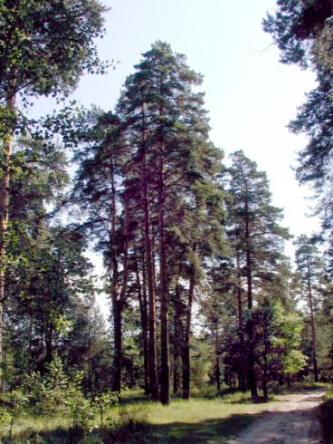
Ярусы

Slide 15
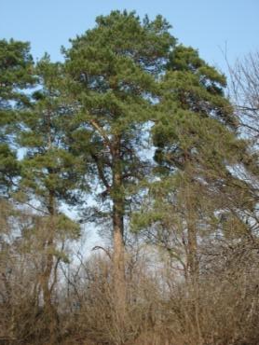
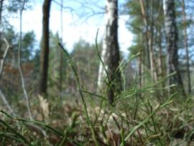
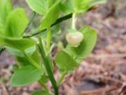
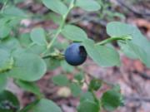
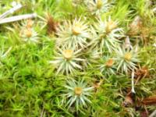
Доминанты
I
II
III

Slide 16
Работайте с раздаточным материалом, заполните таблицу
Ярус | Встречающиеся растения

Slide 17
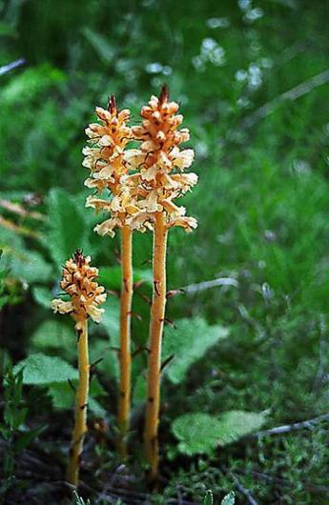
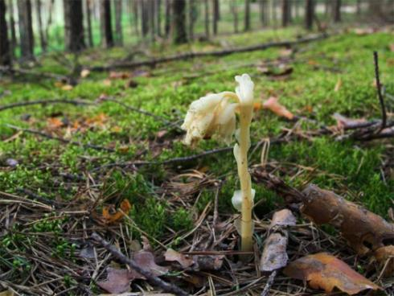
Подъельник
Заразиха белая

Slide 18
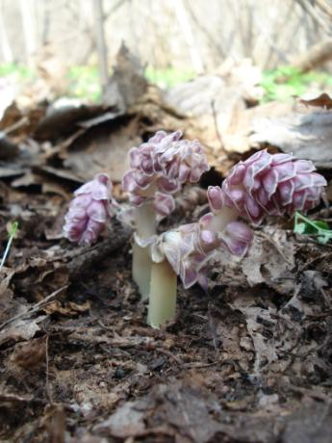
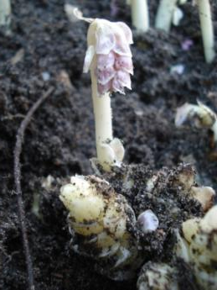
Петров крест чешуйчатый

Slide 19
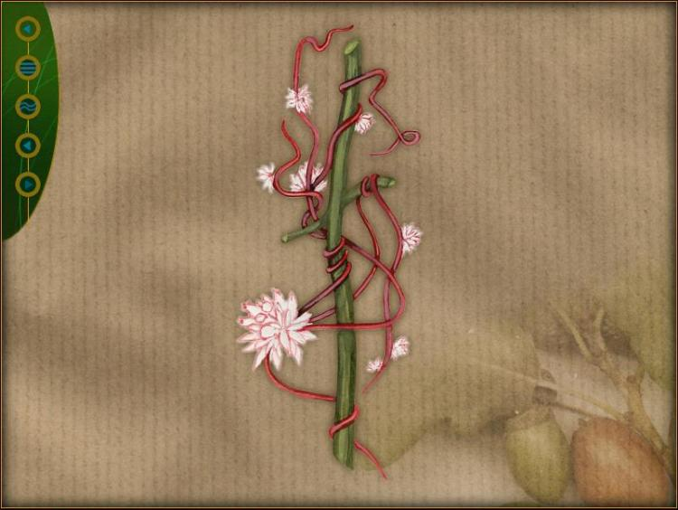
Повилика

Slide 20
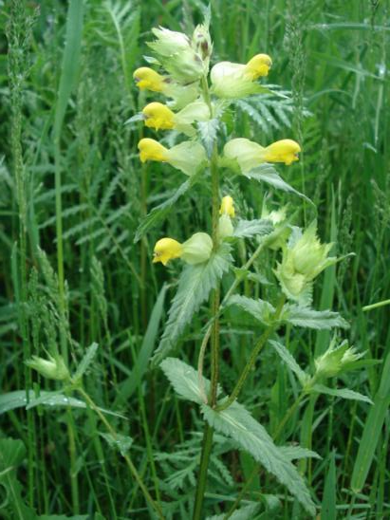
Погремок
малый

Slide 21
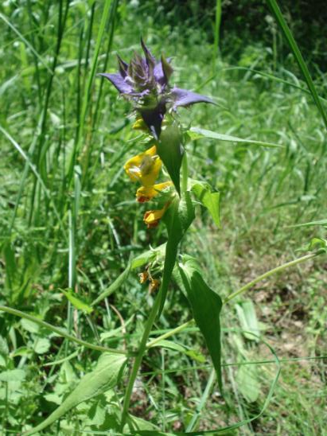
Марьянник дубравный (Иван –да- Марья)

Slide 22
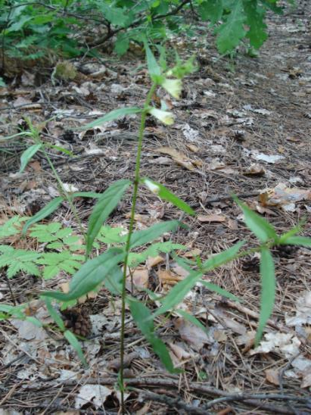
Марьянник луговой

Slide 23
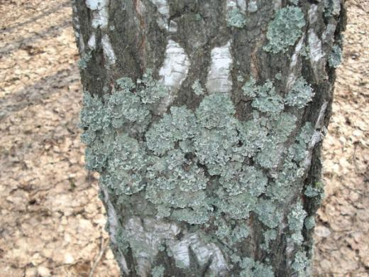
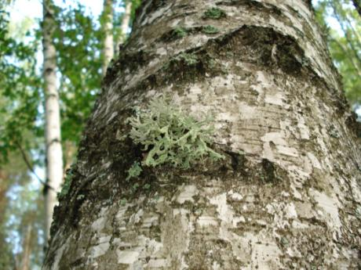
Эверния сливовая
Пармелия

Slide 24
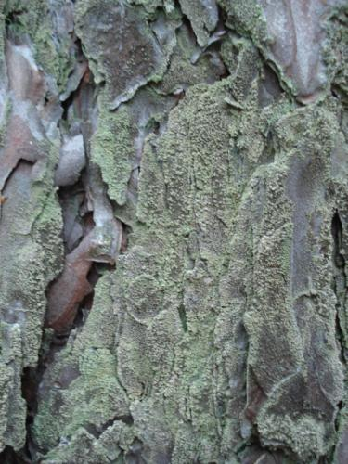
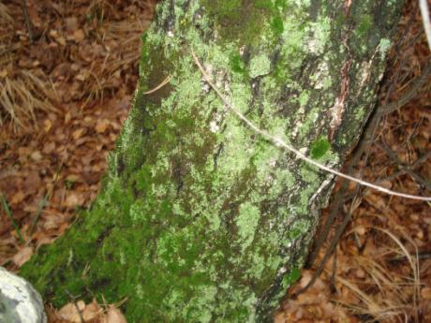
Мох
Водоросли

Slide 25
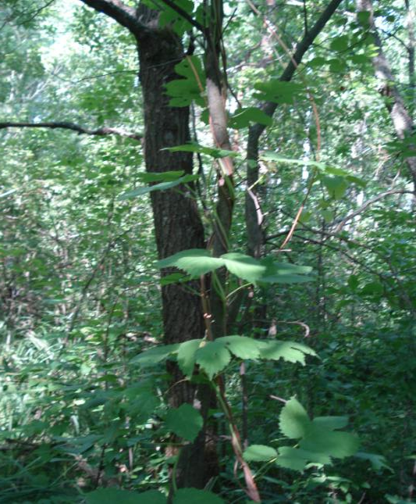
Хмель вьющийся

Slide 26
Проверим знания
Фитоценоз
Жизненная форма
Эфемеры
Эфемероиды
Паразитизм
Комменсализм

Slide 27
Соедините стрелками названия растений и группы, к которым они относятся
1. Марьянник дубравный,
Погремок малый,
Марьянник луговой
А. Полупаразиты
Б.
Паразиты
2. Заразиха белая,
Повилика,
Петров крест чешуйчатый
В.
Комменсалы
3. Повой заборный,
Вьюнок полевой,
Горошек мышиный

Slide 28
Соедините стрелками названия растений и группы, к которым они относятся
1. Марьянник дубравный,
Погремок малый,
Марьянник луговой
А. Полупаразиты
Б.
Паразиты
2. Заразиха белая,
Повилика,
Петров крест чешуйчатый
В.
Комменсалы
3. Повой заборный,
Вьюнок полевой,
Горошек мышиный

Slide 29
Для эфемероидов характерно
(выберите несколько ответов)
Однолетние растения
Многолетние растения
Встречаются древесные формы
Непродолжительный вегетационный период
Зимуют в виде корневищ, луковиц, клубней
Длительный период вегетации

Slide 30
Установите соответствие между примером растений и параметром сравнения
Примеры растений
А) веснянка весенняя, мышехвостник маленький, рогоглавник серповидный
Б) деревья, кустарники, кустарнички, травы
В) ветренница лютиковидная, хохлатка плотная, пролеска лесная
Г) ветроопыляемые, насекомоопыляемые, многолетние, однолетние
Параметры
Жизненные формы
Экологическая группа
Эфемеры
Эфемероиды
А – 3
Б – 1
В – 4
Г – 2

